Slide 1
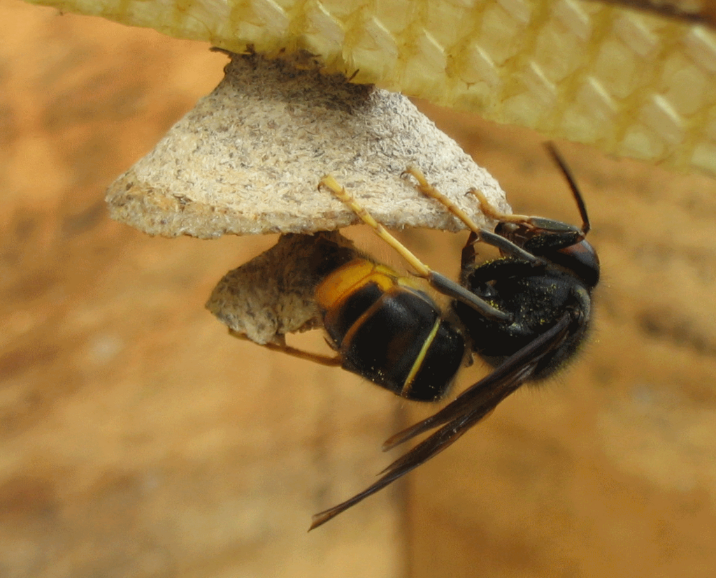
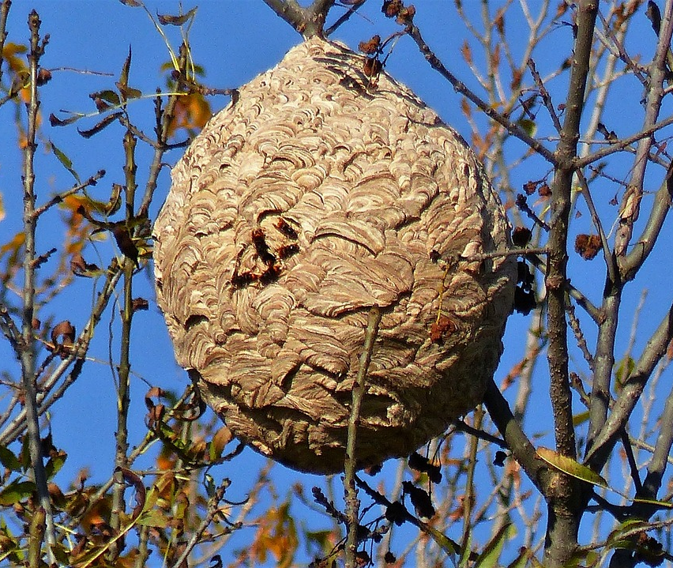
Ne pas le confondre
Reconnaitre le frelon asiatique et combattre sa prolifération
Vespa velutina nigrithorax
ou « Frelon asiatique »
ou « Frelon à pattes jaunes »
Thorax noir, abdomen foncé jusqu’au 4ème segment qui, lui, est orangé.
Pattes jaune clair, face orangée
FOCUS SUR : le Piégeage de printemps
Vespa crabro
ou « Frelon européen »
Vespula vulgaris
ou « Guêpe commune»
Pourquoi ?
Pour piéger les fondatrices, limiter le nombre de nids et protéger les pollinisateurs.
Plus de 20 ans après son arrivée dans le Sud-Ouest il a colonisé la France entière et une partie de l’Europe.
Il n’a pas de prédateur naturel.
Il s’est adapté et a accentué son comportement offensif
Il continue de progresser de 60km par an
Les impacts de sa présence se font sentir :
Sur les pollinisateurs sauvages et la biodiversité,
Sur l’économie : agriculture, arboriculture, viticulture, commerce de plein air
Sur la santé humaine : la prolifération de ses nids représente un réel danger
Sur la filière apicole : c’est un prédateur majeur des abeilles mellifères
Les nids du frelon asiatique
Après émergence du printemps, la fondatrice va construire seule un petit nid primaire pour élever les premières ouvrières
À l’été les premières ouvrières vont construire un autre nid dit «secondaire» plus gros et en hauteur, mais parfois bas.
Pour plus d’informations
Syndicat Apicole de Gironde
132, chemin des Sources
33610 CESTAS
www.sag33.com
contact@sag33.com
Groupement de Défense Sanitaire de l’Abeille de Gironde
33400 TALENCE
www.gdsa33.com
referentfrelongdsa33@gmail.com

Slide 2
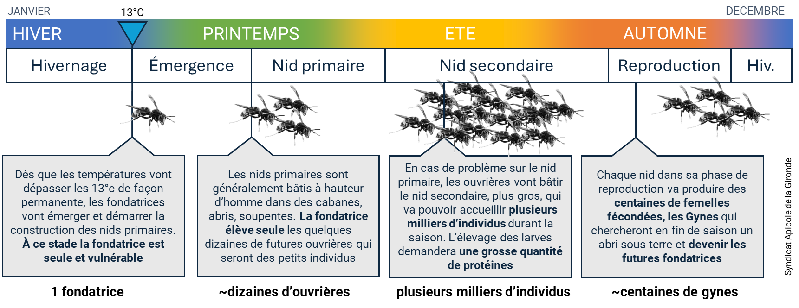
Son cycle de vie
Le piégeage de printemps
Afin de ne pas capturer d’insectes autres que le frelon asiatique (utiles à la biodiversité) il convient de réaliser ce piégeage en suivant les recommandations suivantes :
Quel type de piège et quel appât utiliser au printemps ?
Mélange maison : 2/3 bière alcoolisée et
1/3 sirop de fruits rouges
Ou Sachets prêts à l’emploi
Quel emplacement ?
A proximité des anciens nids, dans les arbres et arbustes fleuris
A proximité de points d’eau bien exposés au soleil
A proximité des composteurs ménagers
A proximité des bâtiments désaffectés, peu fréquentés
Les pièges doivent être installés dans des emplacements au soleil le matin et plutôt à l’ombre l’après-midi, entre 50cm et 1,50m de hauteur.
Retrait des pièges : 6 semaines après le début du piégeage
Quand piéger ?
Dès que les températures remontent, dès les premiers soleils de la mi-février, mais à moduler en fonction de la météo.
Il est important de renouveler les pièges tous les 8 à 10 jours maximum. Il faut donc les vider (attention aux frelons éventuellement vivants présents dans le piège) et renouveler le mélange attractif.
Combien de temps piéger ?
Il est possible d’attraper des fondatrices jusqu’à mi-avril, voire jusqu’en mai certaines années
Attention cependant à ne pas laisser trainer des pièges sans vigilance ni renouvellement car ils se transformeront en pièges non sélectifs et attraperont toutes sortes d’insectes qui n’ont rien à faire dans le piège.
Exemples de pièges

